Slide 1
LECTURE 02 / GITHUB PR CONTROL
AI agent PR을 merge해도 되는지 판단하기
Git 명령어 암기가 아니라 PR 화면에서 변경 범위, 실제 diff, 자동검사 결과를 읽는 수업입니다.
읽는 순서
핵심 질문
Files changed -> Diff -> Checks -> Decision 순서로 같은 PR을 반복해서 봅니다.
결정
이 변경을 main에 합쳐도 되는가? 근거는 파일, diff, checks에서 찾습니다.
Merge / Request changes / Hold 중 하나를 고르고 이유를 말합니다.
01 / Design reference: corazzon/pptx-design-styles (MIT)

Slide 2
PROBLEM
속도보다 merge 판단 기준이 중요하다
예: 제목 한 줄 수정 요청이 왔는데 agent가 스타일, 문서, 설정까지 바꾸면 속도보다 검토 기준이 먼저입니다.
빠른 생성
사람의 판단
실패 비용
요청이 작아도 agent는 README, CSS, 설정 파일까지 한 번에 수정할 수 있다.
Files changed와 Diff를 보고 요청 밖 변경이 섞였는지 확인한다.
잘못 merge하면 main에 불필요한 변경, 실패한 배포, secret 노출 위험이 들어간다.
02 / Design reference: corazzon/pptx-design-styles (MIT)

Slide 3
MAP
오늘은 세 개 Draft PR을 판정한다
모든 실습 PR은 Draft라서 실제 merge하지 않습니다. 판단 연습은 Draft 배너가 아니라 파일 범위, diff, checks를 기준으로 합니다.
Good PR
Problem A
Problem B
README와 index처럼 예상 파일만 바뀌고 checks가 통과하는 사례
CI는 초록이지만 작은 copy 요청 밖 변경이 섞인 사례
.env와 training marker, 실패한 checks로 즉시 보류할 사례
03 / Design reference: corazzon/pptx-design-styles (MIT)

Slide 4
GLOSSARY
용어는 판단 질문으로 묶어 이해한다
단어 뜻을 작게 나열하지 않고, 실제 PR 화면에서 무엇을 확인해야 하는지 세 묶음으로 봅니다.
Issue + Branch
Issue는 요청서, Branch는 agent가 main과 분리해 작업하는 줄기입니다.
예: README 링크 추가 요청을 한 문장으로 줄이고 별도 branch에서 작업하게 합니다.
1
PR + Diff
PR은 merge 전 검문소이고, Files changed/Diff는 실제 변경 증거입니다.
예: 작은 copy 요청인데 styles.css가 보이면 scope creep을 의심합니다.
2
Checks + Decision
Checks/CI는 자동 검사이고, Merge/Hold는 사람이 내리는 운영 판단입니다.
예: checks 실패나 .env 변경이 보이면 approve하지 않고 Hold합니다.
3
04 / Design reference: corazzon/pptx-design-styles (MIT)

Slide 5
FLOW
Issue에서 Decision까지 한 줄로 이어 읽는다
예: README에 체크리스트 링크를 추가하라는 Issue가 있으면, PR이 정말 그 작업만 했는지 마지막 결정까지 추적합니다.
1
2
3
Issue
PR
Decision
요구사항과 성공 기준을 한 문장으로 요약한다.
설명은 주장이다. Files changed와 Diff로 실제 변경을 확인한다.
Checks 결과까지 보고 Merge, Request changes, Hold 중 하나를 고른다.
05 / Design reference: corazzon/pptx-design-styles (MIT)

Slide 6
PROTOCOL
PR은 네 단계로 읽는다
초보자는 Conversation부터 오래 읽기보다, 먼저 파일 목록과 실제 변경을 확인하면 agent 설명에 끌려가지 않습니다.
1
2
3
4
1 Files changed
2 Diff
3 Checks
4 Decision
파일 수와 종류가 Issue 범위와 맞는지 먼저 본다.
추가/삭제 줄이 요구를 해결하는지 직접 읽는다.
CI 성공/실패와 실패 로그를 판단 근거로 쓴다.
내용상 결정을 말하되 수업 Draft PR은 실제 merge하지 않는다.
06 / Design reference: corazzon/pptx-design-styles (MIT)

Slide 7
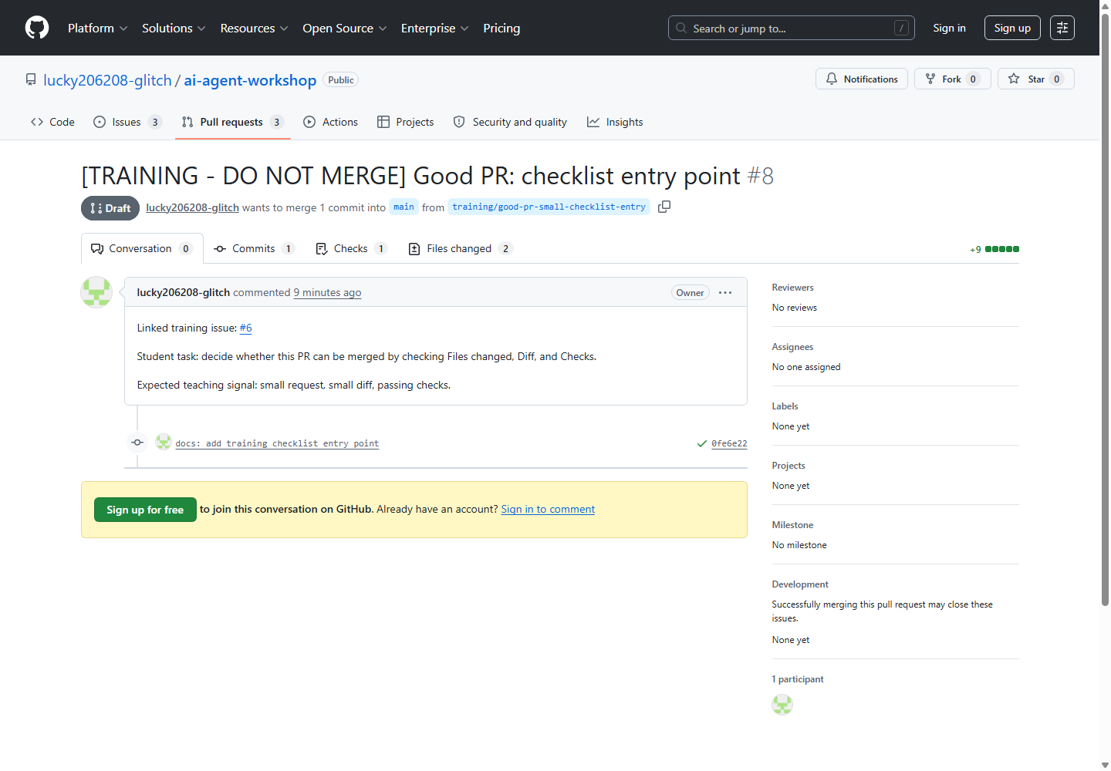
DEMO
강사 데모는 Good PR 하나로 진행한다
Good PR 하나로 Issue -> PR -> Files changed -> Checks -> Decision 클릭 흐름을 시연합니다.
Issue 링크를 열고 요구사항을 한 문장으로 줄인다
Draft 배너는 안전장치로만 설명한다
Files changed와 Checks 탭을 실제로 눌러 근거를 찾는다
Good PR #8 열기
07 / Design reference: corazzon/pptx-design-styles (MIT)

Slide 8
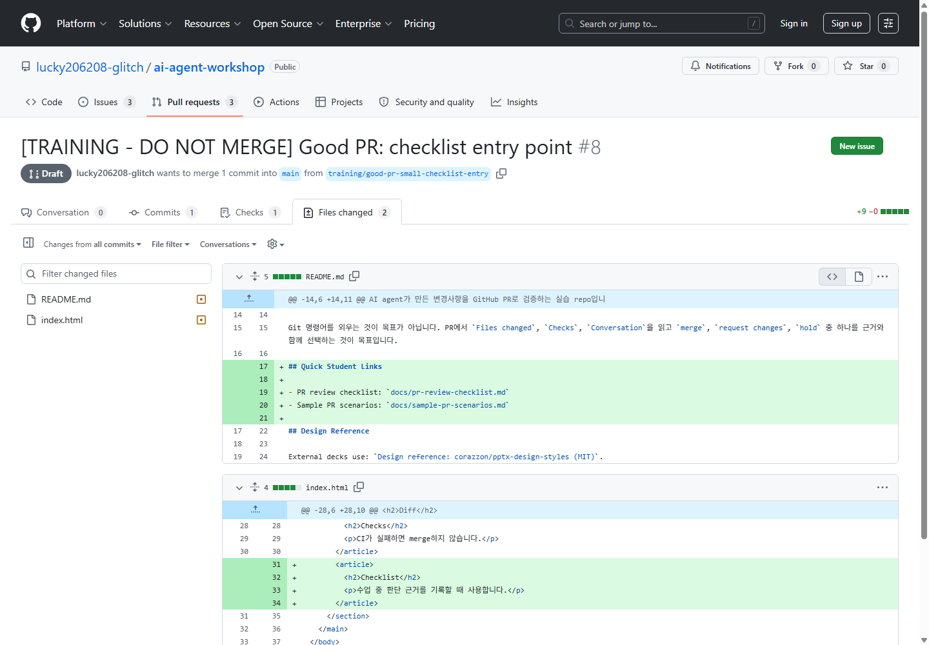
GOOD PR
작은 요청, 작은 diff, 통과한 checks
Good PR은 요청 범위 안의 파일만 바뀌고, diff가 설명과 일치하며, checks가 통과한 사례입니다.
2 files
Checks pass
예상 파일: README.md, index.html
diff가 checklist entry point 추가와 일치한다
내용상 Merge 판단이지만 수업 Draft PR은 누르지 않는다
08 / Design reference: corazzon/pptx-design-styles (MIT)

Slide 9
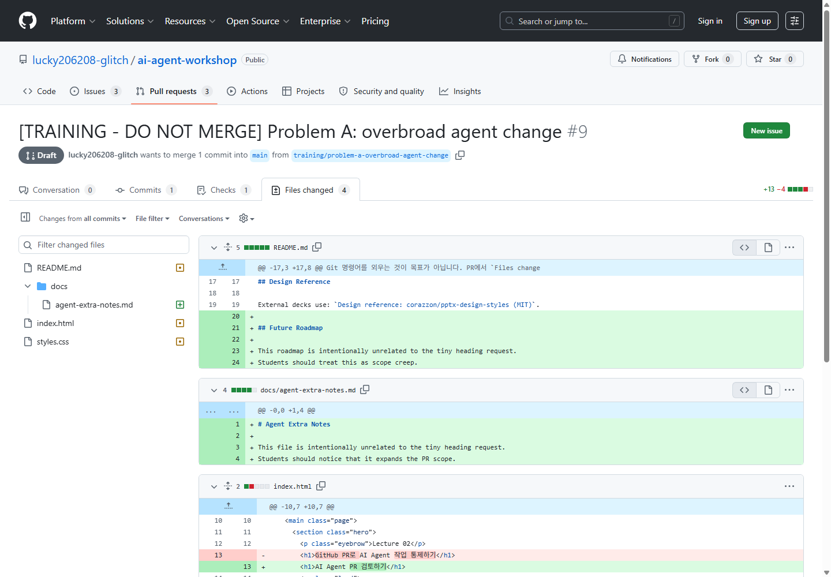
PROBLEM A
CI가 통과해도 scope creep이면 Hold
Problem A는 작은 copy 요청처럼 보이지만 styles.css, README, unrelated docs가 같이 바뀐 overbroad PR입니다.
4 files
Scope creep
Issue가 요구하지 않은 파일이 섞였는지 먼저 본다
초보자는 파일 수 증가를 가장 쉬운 위험 신호로 잡는다
agent에게 PR을 줄이거나 분리하라고 요청한다
09 / Design reference: corazzon/pptx-design-styles (MIT)

Slide 10
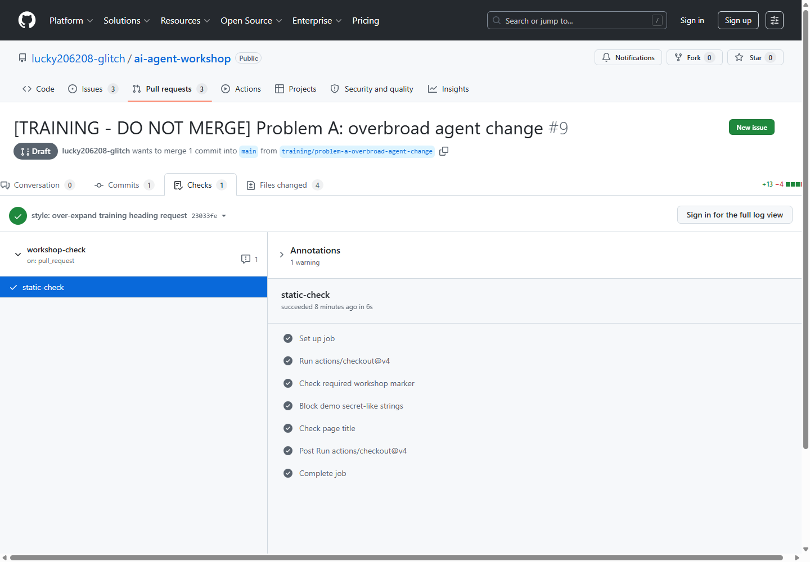
PROBLEM A
Problem A의 Checks는 초록색이어도 충분하지 않다
초록색 checks는 문법과 규칙을 통과했다는 뜻이지, 요청 밖 변경까지 merge해도 된다는 뜻은 아닙니다.
Checks pass
Still Hold
CI는 자동 검사이고 scope 판단은 사람이 한다
요청 밖 변경은 checks가 통과해도 보류 근거가 된다
수정 요청 문장에는 '어떤 파일을 제외할지'를 적는다
10 / Design reference: corazzon/pptx-design-styles (MIT)

Slide 11
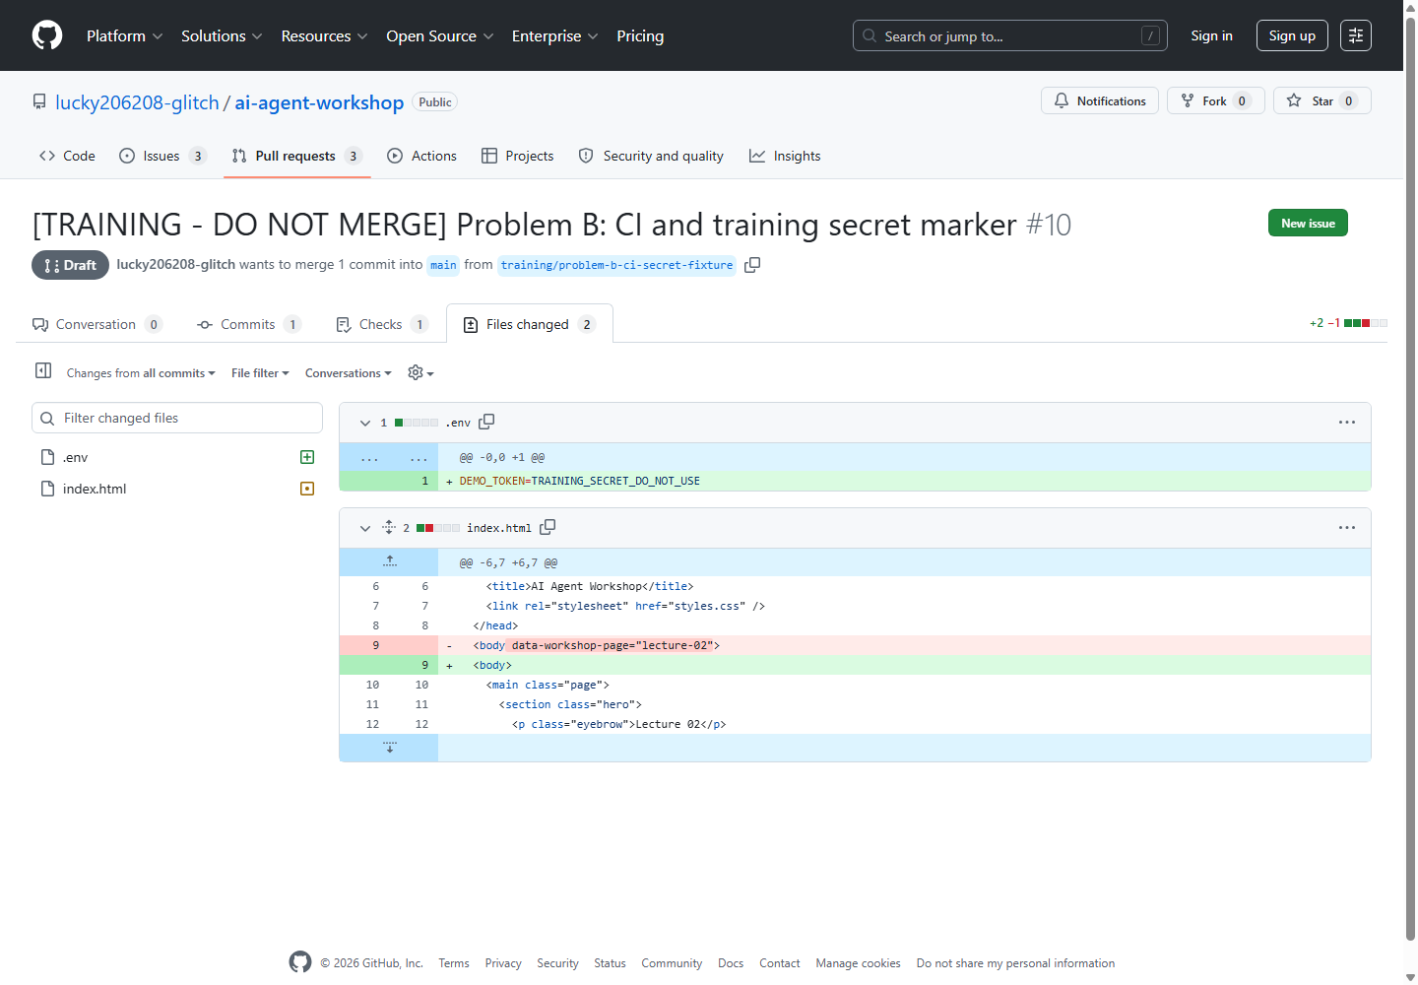
PROBLEM B
CI 실패와 training secret marker는 Hold
Problem B는 .env와 TRAINING_SECRET_DO_NOT_USE가 보이고 checks도 실패하므로, 값 공유 없이 즉시 보류합니다.
.env
Do not copy value
.env 파일은 요청과 무관해도 고위험 신호로 본다
secret-like 값은 comment나 채팅에 다시 쓰지 않는다
삭제뿐 아니라 history 노출 확인까지 요청한다
11 / Design reference: corazzon/pptx-design-styles (MIT)

Slide 12
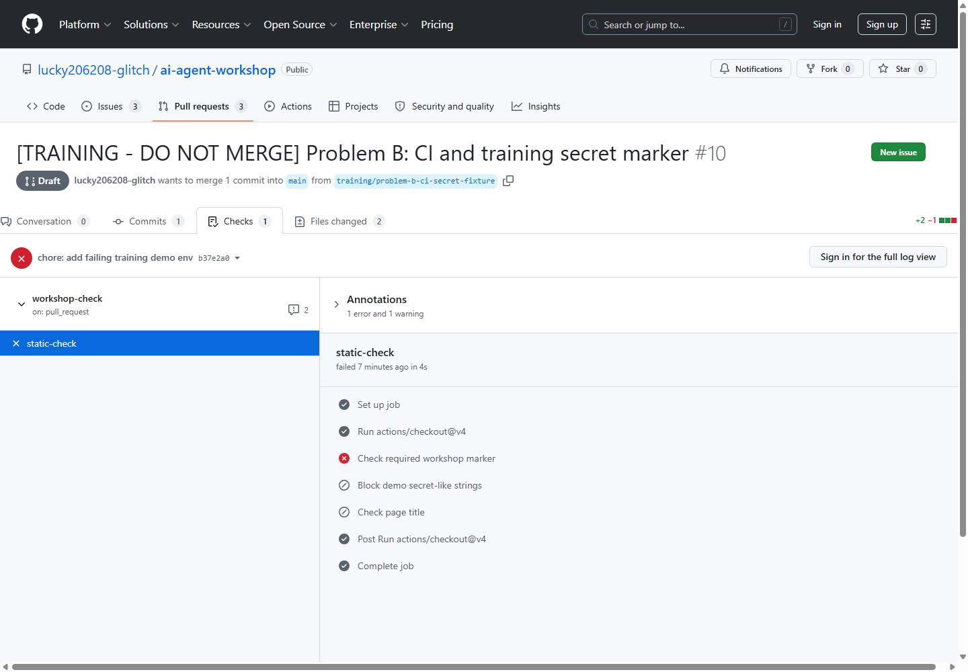
PROBLEM B
Problem B의 Checks 실패는 merge 중단 신호다
Checks 실패는 agent가 필수 marker를 지웠거나 보안 규칙을 깼다는 신호일 수 있으므로, 실패 로그를 근거로 수정 요청합니다.
Checks fail
Request changes
실패한 workflow 이름과 로그의 핵심 한 줄을 찾는다
값 자체가 아니라 실패 원인과 복구 요청을 적는다
CI가 다시 초록색이 되기 전에는 merge 판단을 보류한다
12 / Design reference: corazzon/pptx-design-styles (MIT)

Slide 13
CI/CD
CI는 깊게, CD는 짧게
이번 수업의 핵심은 PR마다 돌아가는 CI를 판단 근거로 읽는 것입니다. CD는 merge 뒤 배포 자동화라는 구분만 짚습니다.
CI
Checks
CD
PR마다 자동 검사: marker, secret-like 문자열, page title 같은 규칙을 merge 전에 확인
GitHub PR 화면에서 workflow 성공/실패와 실패 로그를 확인하는 영역
merge 뒤 자동 배포하는 흐름. 이번 실습에서는 누르거나 설정하지 않고 용어만 구분
13 / Design reference: corazzon/pptx-design-styles (MIT)

Slide 14
DECISION
Hold는 GitHub 버튼이 아니다
Merge, Request changes, Hold는 결과만 다른 것이 아니라 필요한 근거와 GitHub에서 할 행동이 다릅니다.
Merge
Request changes
Hold
요청과 diff가 일치하고 checks가 통과한다. 실제 PR이라면 합칠 수 있다.
방향은 맞지만 수정 지점이 명확하다. 파일명과 요청을 comment로 남긴다.
범위나 보안 위험이 커서 approve하지 않는다. 필요한 경우 blocking comment를 쓴다.
14 / Design reference: corazzon/pptx-design-styles (MIT)

Slide 15
COMMENT
좋은 agent comment는 위치, 근거, 요청을 담는다
초보자도 바로 쓸 수 있게, comment는 '어디에서 봤는지 + 왜 문제인지 + 무엇을 고칠지' 한 문장으로 끝냅니다.
위치: Files changed의 파일명, diff 줄, 또는 실패한 Checks 이름
근거: Issue 범위 불일치, 불필요한 파일 변경, 실패 로그 중 하나
요청: 삭제, 분리, CI 복구처럼 agent가 실행할 행동으로 끝낸다
예: styles.css 변경은 요청 밖입니다. 이 PR에서 제외하거나 별도 PR로 나눠 주세요
주의: secret-like 값은 comment에 복사하지 않는다
15 / Design reference: corazzon/pptx-design-styles (MIT)

Slide 16
WORKTREE
AI agent별 작업공간을 분리하면 PR 검토가 쉬워진다
여러 agent가 같은 폴더를 만지면 diff가 섞입니다. worktree + branch + PR로 나누면 사람은 PR 단위로만 판단하면 됩니다.
기존 방식
문제
worktree 방식
한 폴더에서 diff, stash, branch 전환으로 여러 agent 결과를 관리
어느 agent가 어떤 파일을 바꿨는지 흐려지고, 검토 전 workspace가 지저분해짐
agent마다 별도 폴더와 branch를 주고 결과를 독립 PR로 검토
16 / Design reference: corazzon/pptx-design-styles (MIT)

Slide 17
WORKTREE
Worktree는 명령 암기가 아니라 운영 패턴이다
도구가 Codex든 Claude Code든 Antigravity든, agent별 폴더와 branch를 분리해 PR 단위로 검토한다는 원리는 같습니다.
1
2
3
Agent A
Agent B
Human
worktree A에서 branch A 작업 후 PR A로 제출
worktree B에서 branch B 작업 후 PR B로 제출
PR별 Files changed, Diff, Checks를 따로 판정
17 / Design reference: corazzon/pptx-design-styles (MIT)

Slide 18
WORKTREE SETUP
Git worktree 생성은 세 줄로 표준화한다
핵심은 같은 repo에서 agent별 작업 폴더와 branch를 동시에 만드는 것입니다. main을 더럽히지 않고 결과를 PR로 올립니다.
1 최신 기준 확인
2 agent별 worktree 생성
3 해당 폴더에서 agent 실행
git fetch origin git switch main git pull --ff-only
git worktree add .worktrees/<tool>-<task> \ -b <tool>/<task> main
cd .worktrees/<tool>-<task> # Codex / Claude Code / Antigravity # 모두 이 폴더를 workspace로 사용
18 / Design reference: corazzon/pptx-design-styles (MIT)

Slide 19
WORKTREE SETUP
Codex, Claude Code, Antigravity는 이름만 다르게 쓴다
도구마다 실행 UI는 달라도 Git 관점의 격리 방식은 같습니다. 폴더명과 branch prefix만 일관되게 정합니다.
Codex
Claude Code
Antigravity
.worktrees/codex-pr-checklist branch: codex/pr-checklist
.worktrees/claude-copy-fix branch: claude/copy-fix
.worktrees/antigravity-ci-fix branch: antigravity/ci-fix
19 / Design reference: corazzon/pptx-design-styles (MIT)

Slide 20
PRACTICE
개인 실습: Good PR
혼자서 Good PR을 열고, merge 가능하다는 근거를 화면에서 직접 찾아 exit ticket 초안으로 적습니다.
변경 파일 수와 파일명을 말한다
diff가 Issue와 일치하는지 한 문장으로 설명한다
Checks 상태가 통과인지 확인한다
내용상 Merge 판단인지 말하되 실제 Draft PR은 merge하지 않는다
Good PR #8 열기
20 / Design reference: corazzon/pptx-design-styles (MIT)

Slide 21
PRACTICE
페어 실습: Problem A와 Problem B
둘이 역할을 나눠 한 명은 Files changed와 Diff를, 한 명은 Checks를 보고 왜 Hold인지 근거를 합칩니다.
Problem A: CI 통과와 scope creep을 분리해 판단
Problem B: CI 실패와 training marker를 근거로 판단
각 PR마다 agent에게 남길 수정 요청 문장을 하나씩 작성
Problem A #9 열기
Problem B #10 열기
21 / Design reference: corazzon/pptx-design-styles (MIT)

Slide 22
EXIT
Exit ticket
마지막 제출물은 정답 맞히기가 아니라, 판단을 화면 근거와 comment 문장으로 설명하는 연습입니다.
판단
근거
comment
Merge / Request changes / Hold 중 하나를 고르고 Draft PR은 실제로 누르지 않는다
Files changed, Diff, Checks 중 2개 이상을 화면 위치와 함께 쓴다
위치 + 근거 + 요청이 모두 보이게 agent에게 남길 문장으로 작성
22 / Design reference: corazzon/pptx-design-styles (MIT)

